Slide 1
Знакомство с программированием
Курс “Python для начинающих”

Slide 2
Привет!
Notes:
5 минут. представьтесь, расскажите о себе. Когда вы начали изучать программирование.
почему оно вам нравится. Какая перспектива у тех, кто знает программирование.
Какие профессии требуют знание питона

Slide 3
Программирование
Программирование — это процесс создания набора инструкций, которые компьютер может понять и выполнить. Оно включает в себя написание кода с использованием языка программирования для выполнения компьютером определенных действий.
Программирование позволяет создавать программы, приложения и системы, автоматизировать процессы и разрабатывать новые технологии.
Notes:
2 минуты. Сказать что важные моменты лучше записывать в тетрадь, чтобы они были под рукой.
Это иногда быстрее чем пересматривать лекцию

Slide 4
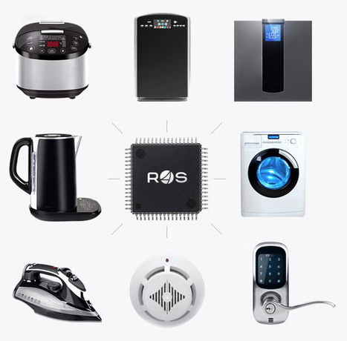
Что можно программировать?
Notes:
5 минут обсудить как программируется бытовая техника
И что это делается без языков программирования
Задать вопросы что еще можно прогать и как.
Указать что без языка устройство может выполнять только некоторые функции
Комп может делать гораздо больше функций, поэтому прогается с помощью языка программирования.

Slide 5
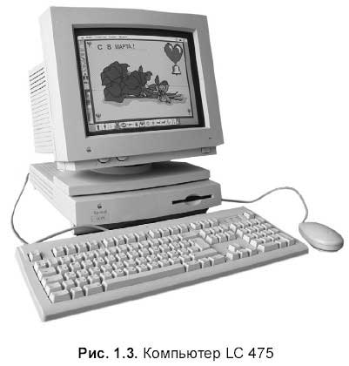
Что такое компьютер?
ГОСУДАРСТВЕННЫЙ СТАНДАРТ СОЮЗА ССР от 01 января 1992 говорит что:
ЭВМ (Electronic computer) — Вычислительная машина, основные функциональные устройства которой выполнены на электронных компонентах
Notes:
5 минут обсудить какие ранее были компьютеры.
Задать вопрос кто когда познакомился с компом.
Спросить что они делают за компом
Обсудить прикольные игры и полезные программы

Slide 6
Из чего состоит ЭВМ?
1. Центральный процессор (CPU): Выполняет основные вычисления и обрабатывает команды.
2. Оперативная память (RAM): Хранит временные данные и программы, к которым процессор имеет быстрый доступ.
3. Жесткий диск (или SSD): Используется для долгосрочного хранения данных, таких как фотки котиков.
4. Материнская плата: Обеспечивает связь между всеми компонентами компьютера.
5. Видеокарта: Отвечает за вывод изображения на монитор
Notes:
5 минут обсудить из чего состоят компы.
Рассказать про каждый элемент компа
Что было у старых компов (дискеты)
Как сейчас на смену HDD приходят SSD и в чем у них отличие

Slide 7
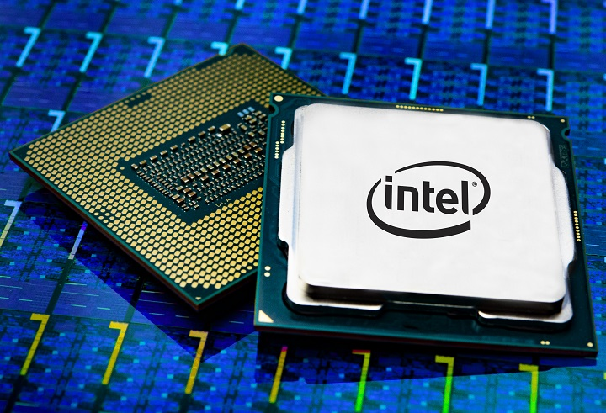
Где находится программа?
Созданная программа хранится на жестком диске (HDD или SSD).
При запуске программа копируется в оперативную память (RAM)
Процессор считывает программу из оперативной памяти себе в кеш и выполняет ее.
Notes:
5 минут рассказать о скорости работы оперативки, жесткого диска и кеша процессора.
Рассказать что в процессоре 3 уровня кеша и каждый работает быстрее другого.
Рассказать что у процессора много ножек и они позолоченные.

Slide 8
Как выглядит программа?
Это текст программы в двоичном коде, который может исполнить процессор.
Программа выведет на экран “Hello, world!”
01010101 10001001 11100101 11101000 11111100 11111111 11111111 11111111
10000011 11111000 01000001 01110101 00001101 01101000 00000000 00000000
00000000 11101000 11111100 11111111 11111111 10000011 11000100 00000100
10111000 00000000 00000000 00000000 10001001 11101100 01011101 11000011
Notes:
3 минуты обсудить, что эта программа понятна компу, но совершенно непонятна человеку.
Первые компы так и программировались с помощью 1 и 0 и перфокарт. Где отверстие – это 0, а если нет отверстия – 1.

Slide 9
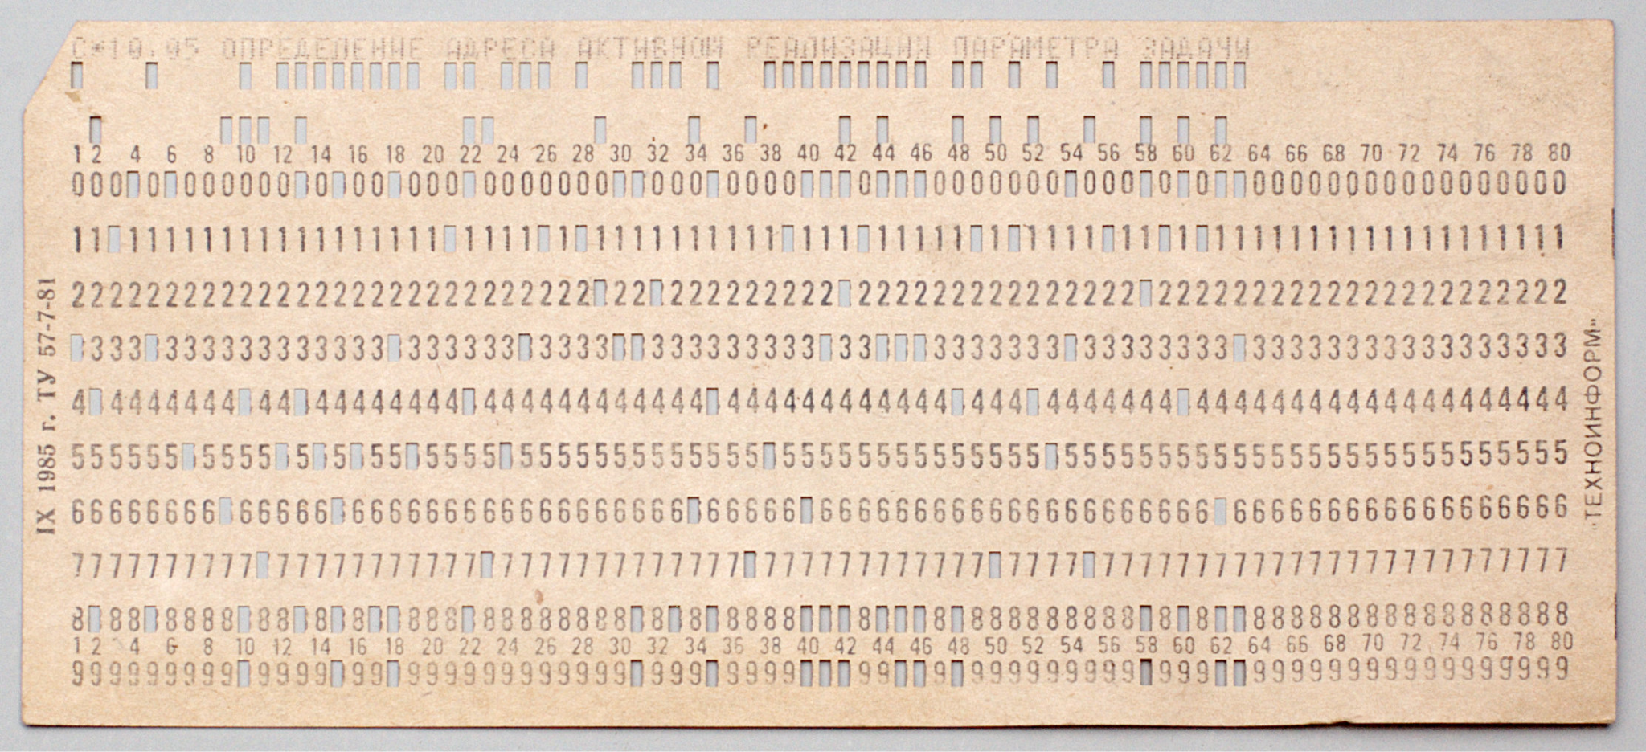
Перфокарта из 1985 года
Notes:
8 минут обсудить как прикольно было прогать перфокарты.
Обсудить как исправлять ошибку в коде на перфокарте (никак)
Рассказать что такое 1 бит информации (одно отверстие)
Рассказать что такое Байт информации (8 бит)
Посчитать сколько байт содержит эта перфокарта (я насчитал 80)
Обратить внимание что нумерация чисел в 1 байте начинается с нуля
Вернуться в прошлому слайду и подсчитать сколько байт занимает прога, которая пишет Hello, world! (32 байта)
Спросить влезет ли такая прога на 1 перфокарту?
Обсудить сколько времени займет создание такой проги? (наверное 10 или 15 минут)

Slide 10
Программа на ассемблере
push %ebp
mov %esp,%ebp
call 0x8048298
cmp $0x41,%eax
jne 0x80483ce
push $0x80484b0
call 0x80482c8
add $0x4,%esp
mov $0x0,%eax
mov %ebp,%esp
pop %ebp
ret
Notes:
3 минуты обсудить ассемблер.
Те, кто знаком с английским могут увидеть знакомые слова push – толкать, call – вызывать, mov похоже на move – передвинуть, add – сложить
Такая программа понятнее для человека чем прошлая, так как уже есть что-то похожее на понятные слова.
Но такую программу не поймет процессор. Чтобы перекодировать эту программу в машинный код нужен Компилятор.

Slide 11
Компилятор
Компилятор превращает код, написанный на языке программирования, в машинный код.
push %ebp = 01010101 10001001
Notes:
3 минуты. Рассказать что у каждого языка программирования свой собственный компилятор.

Slide 12
Перерыв 5 минут
Notes:
3 минуты. Рассказать что у каждого языка программирования свой собственный компилятор.

Slide 13
Интерпретатор
Интерпретатор превращает в машинный код не всю программу сразу, а построчно.
Программы на Python часто запускают с помощью интерпретатора.
Notes:
3 минуты. Рассказать что интерпретаторы работают медленнее чем скомпилированные программы.
И язык Питон часто ругали за то, что он медленный. Но недавно все изменилось.

Slide 14
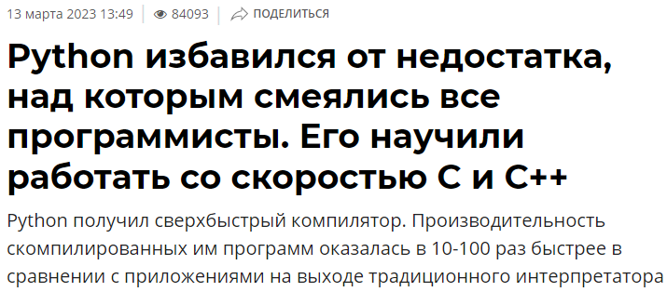
Новый компилятор!
Notes:
5 минут обсудить что Питон избавился от важного недостатка.
Обсудить в каких случаях важна скорость работы программы, а в каких не очень.
Важна там, где от этого зависит жизнь, здоровье и финансы
Например при вызове МЧС по 112 скорость работы смартфона очень важна.
Не важна там, где скорость не требуется. Например, при работе калькулятора. Ничего не случится, если он даст ответ не за 1 секунду, а за 5 секунд.

Slide 15
Программа на Python
print("Hello, world!")
Python читается как ПАЙТОН
Notes:
3 мин. Обсудить что программа на питоне очень понятная, так как в ней используются английские слова.
print – печатать. И программа напечатает на экране то, что указано в скобках.
Обсудить важность английского языка.Сказать что на этом курсе надо будет выучить около 100 новых английских слов.

Slide 16
Сравнение языков
console.log("Hello, world!"); JavaScript
<?php
echo "Hello, world!"; PHP
?>
print("Hello, world!") Swift
Notes:
3 минуты. Показать что все языки программирования состоят из английских слов.
console – консоль для вывода информации
echo – эхо
print – печать как и в питоне.
Обратите внимание, что синтаксис (написание кода) в некоторых языках очень похоже.
Но не смотря на это все языки программирования созданы для разных целей

Slide 17
JavaScript
Язык для работы в браузере, используется для создания интерактивных элементов на веб-страницах.
Использование: Веб-разработка, создание веб-приложений и разработка серверных приложений.
Notes:
1 минута

Slide 18
PHP
Используется для создания динамических веб-страниц и взаимодействия с базами данных.
Использование: Веб-разработка, создание сайтов и веб-приложений.
Notes:
1 минута

Slide 19
Swift
Разработан Apple, простой и безопасный язык для iOS-приложений.
Использование: Разработка мобильных приложений для устройств Apple.
Notes:
1 минута

Slide 20
Python
Простой в изучении, имеет чистый и понятный синтаксис.
Использование: Широко применяется в веб-разработке, научных вычислениях, анализе данных и автоматизации.
Notes:
1 минута

Slide 21
Пример программы на Python
# Вводим три числа с клавиатуры
num1 = float(input("Введите первое число: "))
num2 = float(input("Введите второе число: "))
num3 = float(input("Введите третье число: "))
# Складываем числа
result = num1 + num2 + num3
# Выводим результат
print(f"Сумма трех чисел: {result}")
Notes:
5 минуты. Посмотрите – много английских слов, которые управляют компьютером
и несколько русских слов, которые будут выведены на экран
input - означает ввод. Число будет введено с клавиатуры
float - означает плавающий. Число будет преобразована в формат для вычислений
num - это сокращение от number (число)
плюс означает сложение
равно означает сохранение
result означает результат
print вы уже знаете.

Slide 22
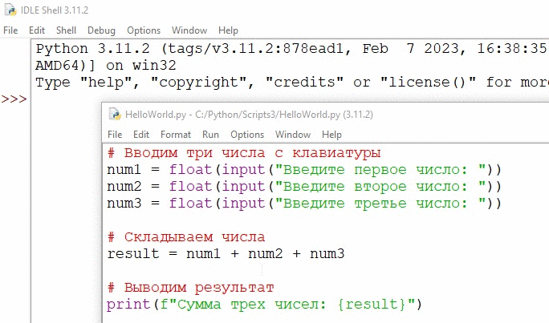
Тестируем программу
Notes:
3 минуты обсудить как работает проект

Slide 23
Запишите английские слова
print | печать
input | ввод
result | результат
number | число
apple | яблоко
python | питон
push | толкать
run | бежать
Notes:
5 минут

Slide 24
Порядок прохождения курса
Каждую неделю будут лекции и практические занятия.
Надо ежедневно выполнять задания.
В конце каждой недели нужно сдавать проект.
Важные моменты во время лекций и семинаров следует записывать в тетрадь.
Notes:
5 мин. Обсудить порядок учебы.
5 минут ответы на вопросы.

Slide 25
Задавайте вопросы!
Notes:
1 минута

Slide 26
Спасибо за внимание!

